Slide 1

Applied Data Science:
Smart Building

Slide 2
Inhoudsopgave:
Nieuwe groepsgenoten
Afgelopen week
Planning

Slide 3

Arjan Roos
21-(13 dagen) oud
5e jaars informatica
Korfbal

Slide 4
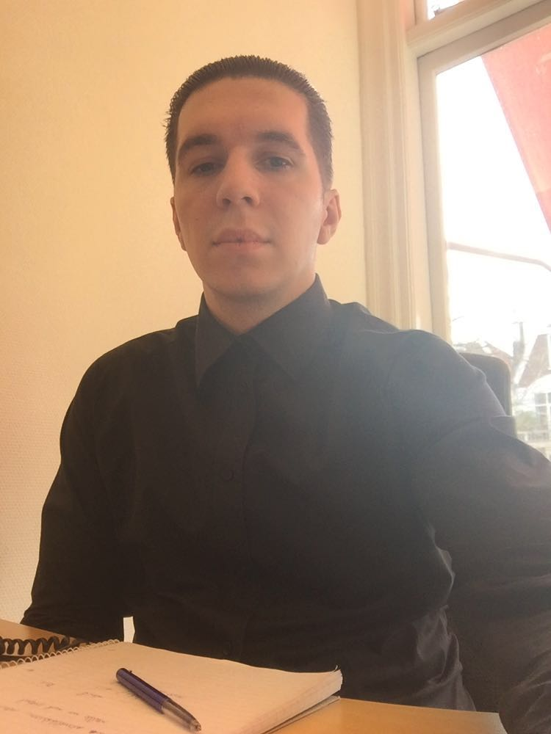
André Rodrigues Rosa
26 jaar
5e jaars informatica
Verpleegkundige

Slide 5
De afgelopen week:
Sprint review
Literatuur les
Bezoek in Delft

Slide 6
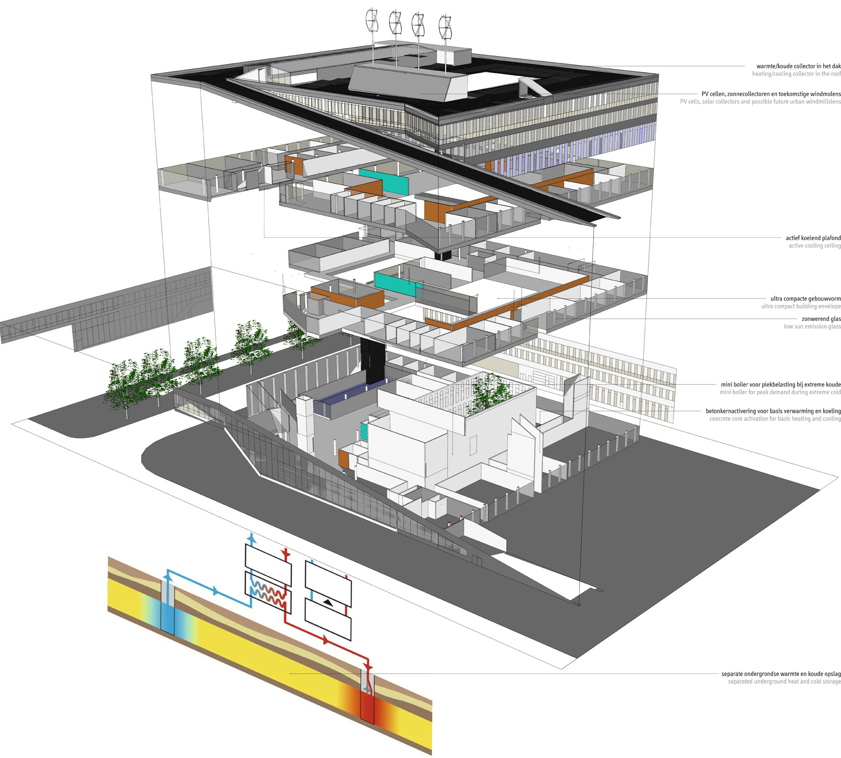
Stakeholders gesproken
Beter beeld van het klimaatregel- systeem gekregen
Meer inzicht in de opdracht

Slide 7
Planning:
Git pagina mooi maken
Onderzoeksopzet afmaken
Stakeholders analyse doen
Systeemkundig model maken

Slide 8
